Slide 1
Neurologische Casus
Klaske Brongers
Denise Dickhoff
Maaike Hadderingh
Larissa Vermin

Slide 2
Shetlander met epilepsie
Signalement:
  Shetlander (Kootje), ±10jr, geslacht?
Anamnese:
  Epileptische aanvallen
  3 maanden & 2 weken geleden
  Nog geen therapie
  6 jaar in bezit

Slide 3
Therapie
Barbituraten
  Fenobarbital
  Primidon
Benzodiazepines
  Diazepam
  Valium
  Kaliumbromide

Slide 4
Bij aankomst
Algemene indruk
  Alert, slechte voedings- en verzorgingstoestand
  Wat slappe achterhand, ernstige onderbeet
Algemeen onderzoek
  HBH: dof, slecht aaneengesloten met korsten over het gehele lichaam, luizen.

Slide 5
Aanvullend
Circulatie:
  Onregelmatige regelmatigheid
Bloedonderzoek: ?

Slide 6
Probleemlijst
Epileptische aanvallen
Slappe achterhand
Ernstige onderbeet
Slechte vacht
Luizen
Slechte voedingstoestand

Slide 7
Differentiele diagnose
Congenitaal
Metabool
Toxisch
Trauma
Vasculair
Infectieus
Ideopatisch
Toch ook nog tumor of abcess?

Slide 8
Diagnostiek
Uitgebreide anamnese!
Bloedonderzoek
Röntgen
EEG
CT

Slide 9
Prognose
Afhankelijk van
  Oorzaak
  Aanslaan van medicijnen
  Gebruiksdoel paard
Helaas is Kootje geeuthanaseerd

Slide 10
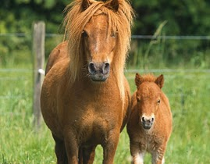
Zijn er nog vragen?

